Slide 1
CLASSIFICATION PROBLEM
BÀI TOÁN PHÂN LỚP DỮ LIỆU
Nguyễn Hoàng Yến Như
Nguyễn Trần Phúc Nghi
Nguyễn Trần Phúc An
Nguyễn Đức Anh Phúc
Trịnh Thị Thanh Trúc
KS. Cao Bá Kiệt
KS. Quan Chí Khánh An
KS. Lê Ngọc Huy
CN. Bùi Cao Doanh
CN. Nguyễn Trọng Thuận
KS. Phan Vĩnh Long
KS. Nguyễn Cường Phát
ThS. Nguyễn Hoàng Ngân
KS. Hồ Thái Ngọc
ThS. Đỗ Văn Tiến
ThS. Nguyễn Hoàn Mỹ
ThS. Dương Phi Long
ThS. Trương Quốc Dũng
ThS. Nguyễn Thành Hiệp
ThS. Nguyễn Võ Đăng Khoa
ThS. Võ Duy Nguyên
TS. Nguyễn Văn Tâm
ThS. Trần Việt Thu Phương
TS. Nguyễn Tấn Trần Minh Khang

Slide 2
ĐỊNH NGHĨA BÀI TOÁN PHÂN LỚP
Classification: Definition

Slide 3
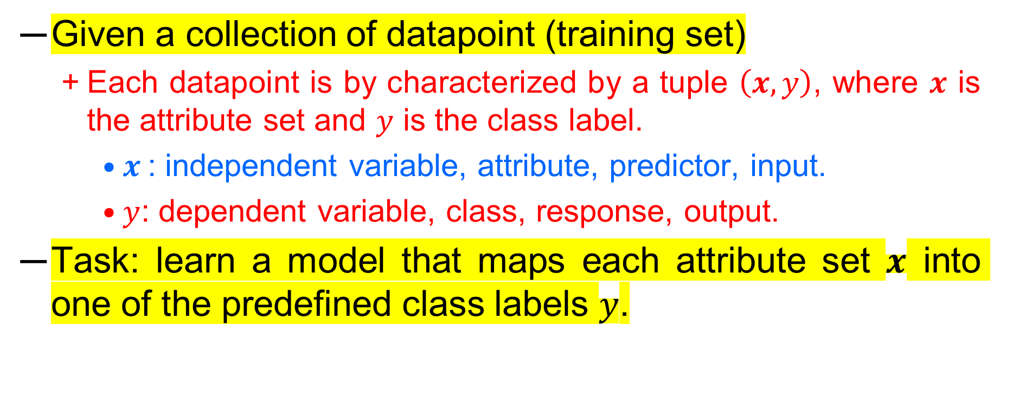
Classification: Definition
Given a collection of datapoint (training set)
  Each datapoint is by characterized by a tuple $\left(x,y\right)$, where $x$ is the attribute set and $y$ is the class label.
    $x$: independent variable, attribute, predictor, input.
    $y$: dependent variable, class, response, output.
Task: learn a model that maps each attribute set $x$ into one of the predefined class labels $y$.

Slide 4
CÁC VÍ DỤ
Examples

Slide 5
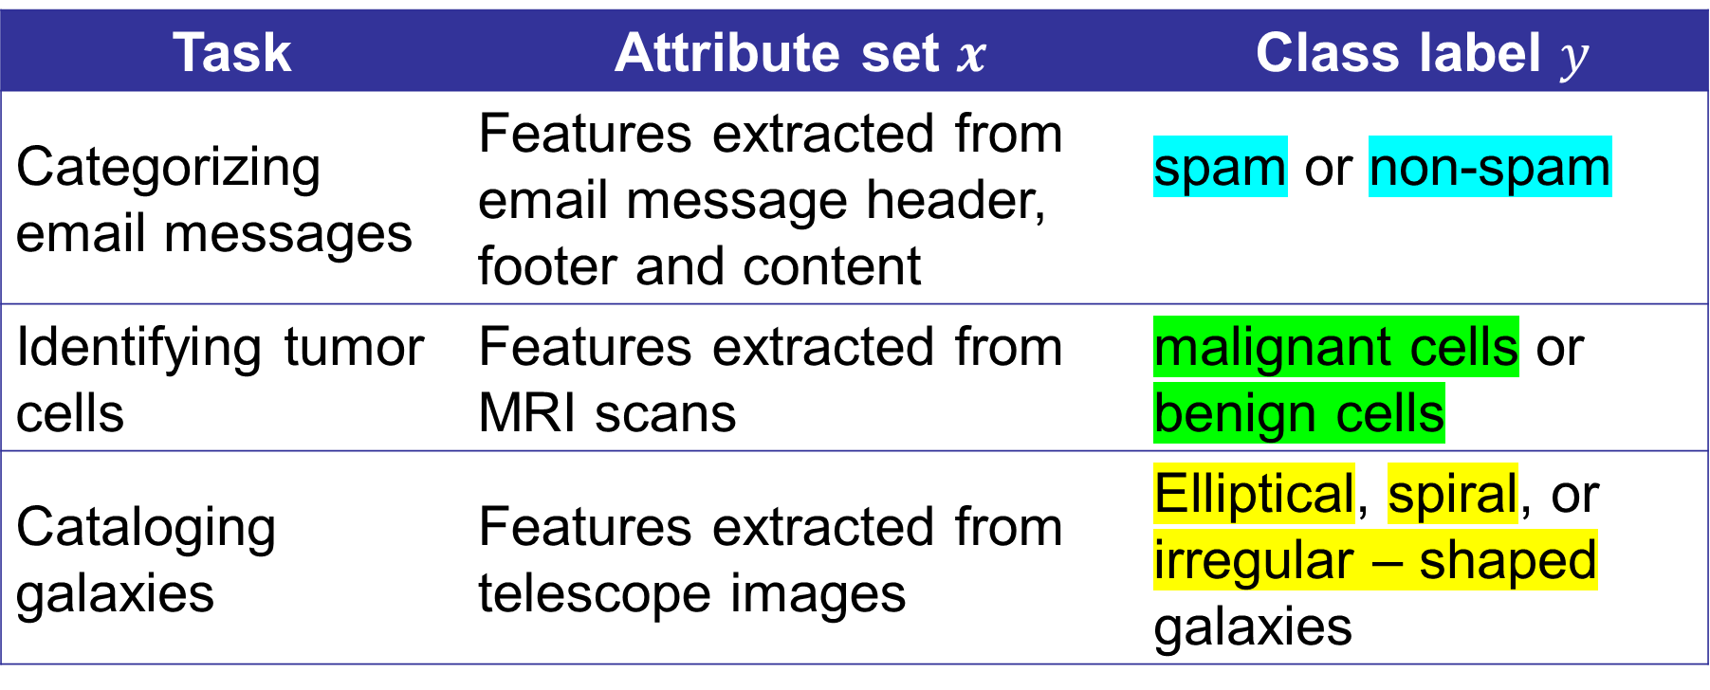
Examples of Classification Task
Task | Attribute set $x$ | Class label $y$
Categorizing email messages | Features extracted from email message header, footer and content | spam or non-spam
Identifying tumor cells | Features extracted from MRI scans | malignant cells or benign cells
Cataloging galaxies | Features extracted from telescope images | Elliptical, spiral, or irregular – shaped galaxies

Slide 6
categorizing email messages
Example: Categorizing email messages

Slide 7


Categorizing email messages

Slide 8

Categorizing email messages

Slide 9


Categorizing email messages

Slide 10
IDENTIFYING TUMOR CELLS
Example: Identifying tumor cells

Slide 11
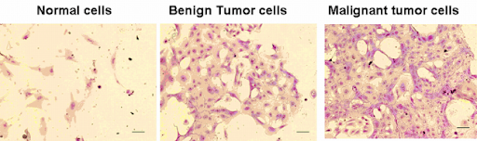
Identifying tumor cells

Slide 12
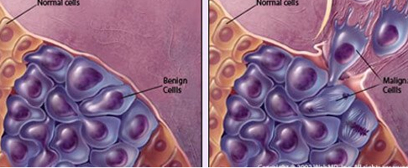
Identifying tumor cells

Slide 13
CATALOGING GALAXIES
Example: Cataloging galaxies

Slide 14
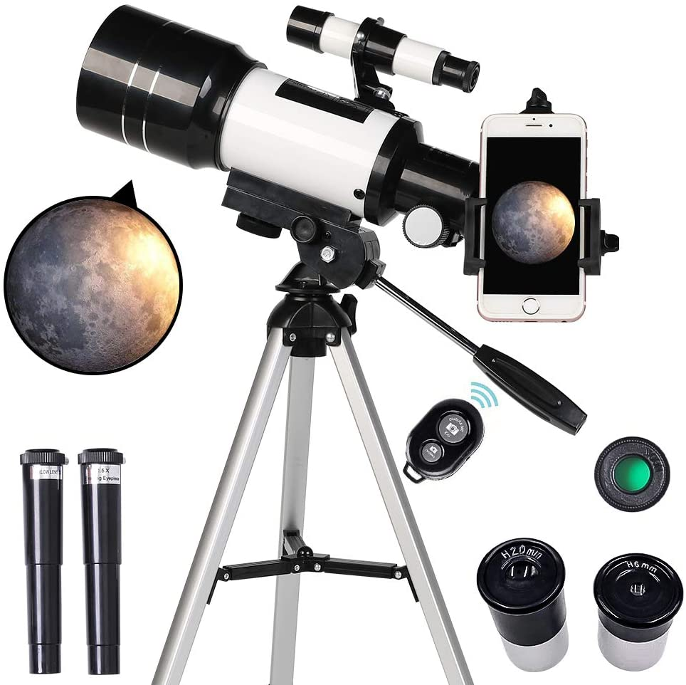
ToyerBee Telescope for Kids
https://www.amazon.com/ToyerBee-Piece-Sinking-Dive-Grab/dp/B07PSCM51F

Slide 15
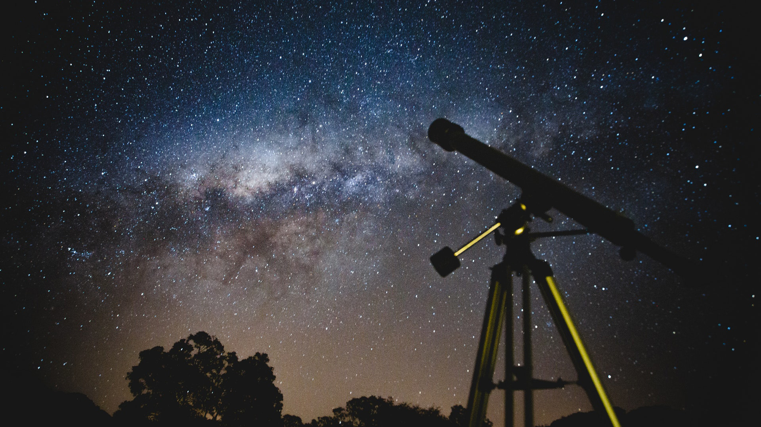
Telescope images

Slide 16
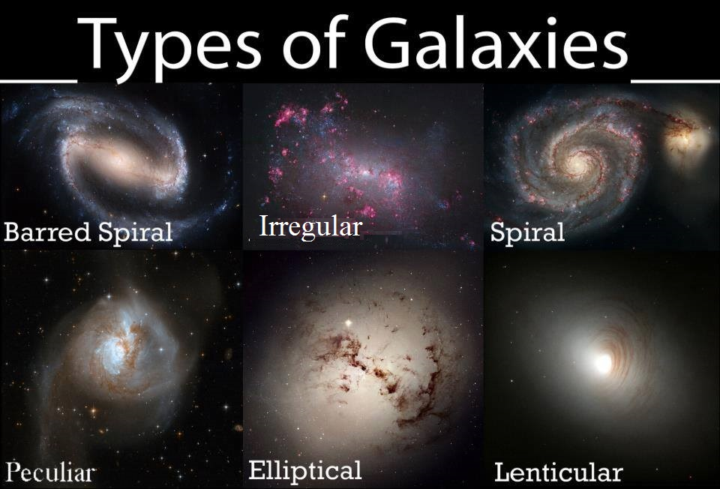
Types of Galaxies
Spiral – Xoắn ốc.
Barred Spiral – Xoắn ốc có rào chắn.
Elliptical – Elip.
Lenticular – Thấu kính.
Irregular – Vô định hình.
Peculiar – Bất thường.

Slide 17
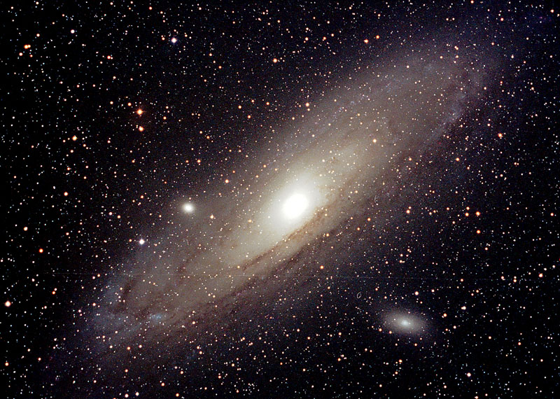
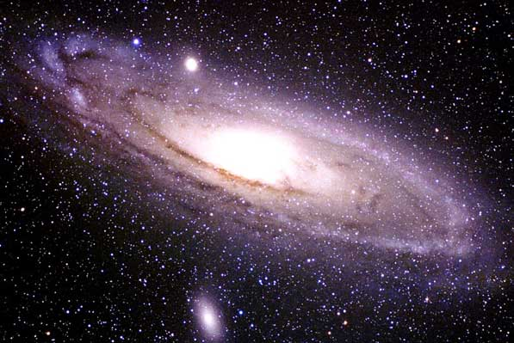
Elliptical galaxy

Slide 18
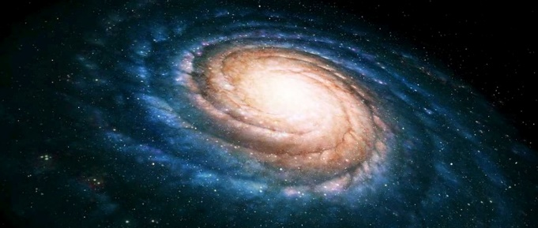
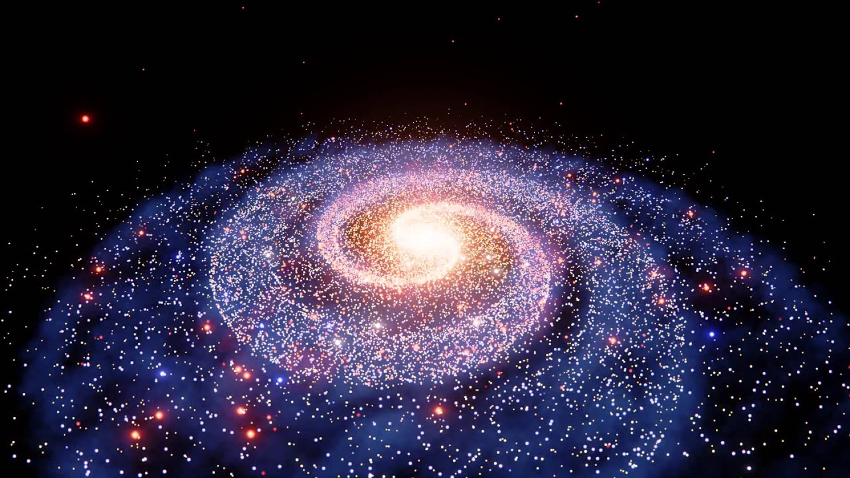
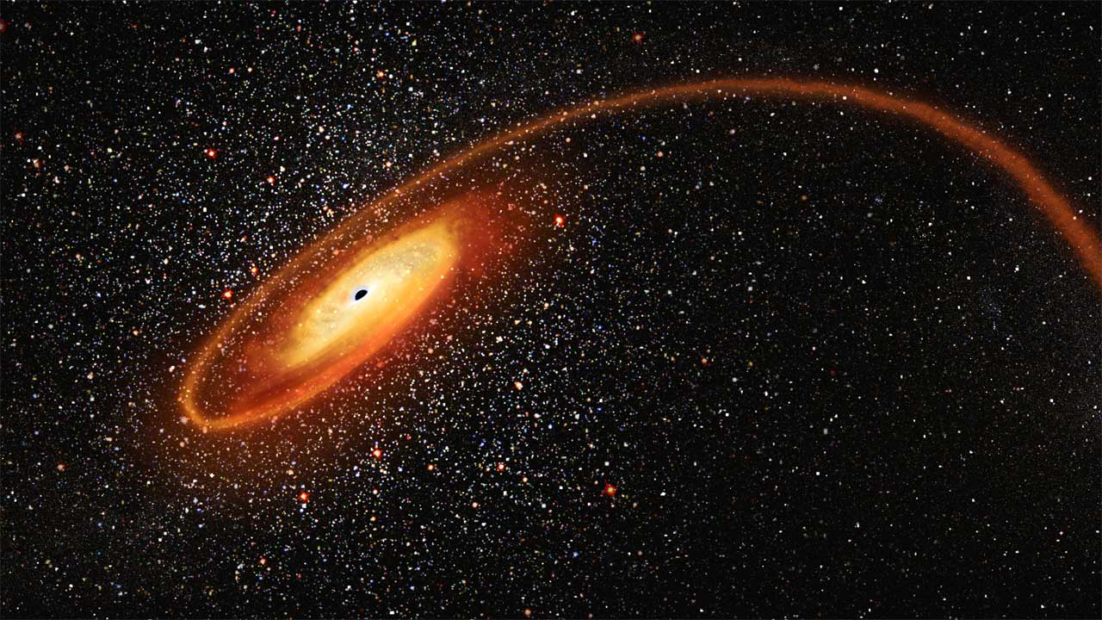
Spiral galaxy

Slide 19
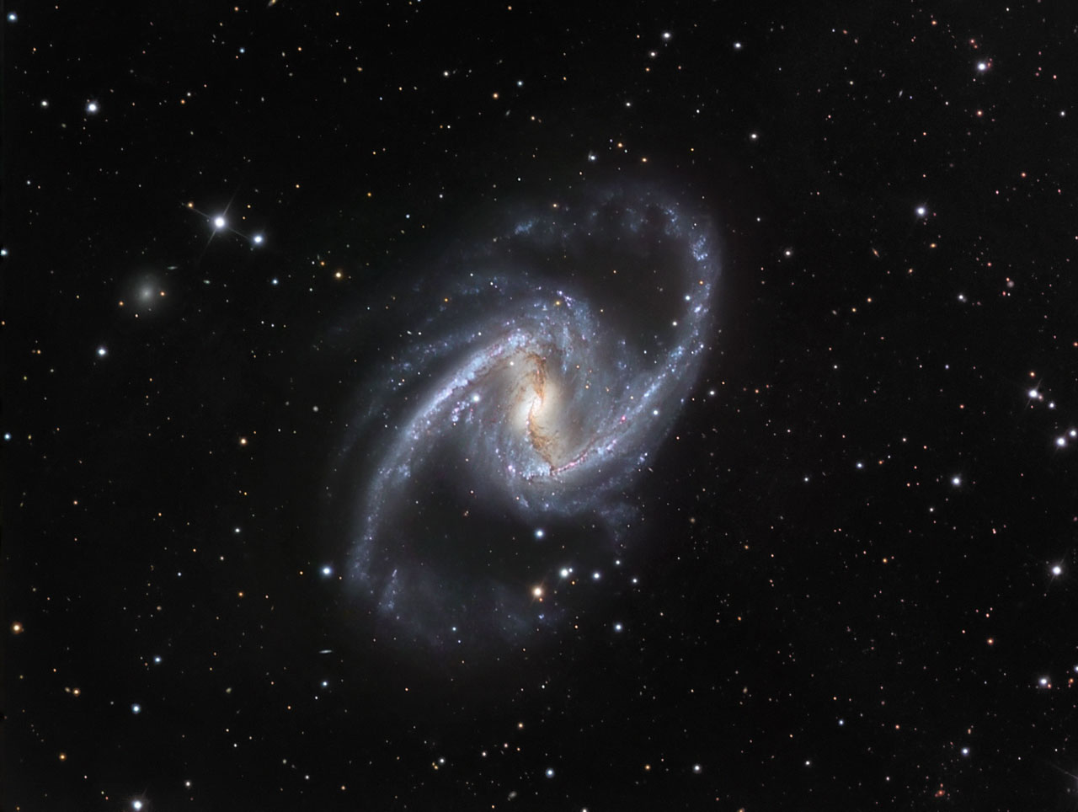
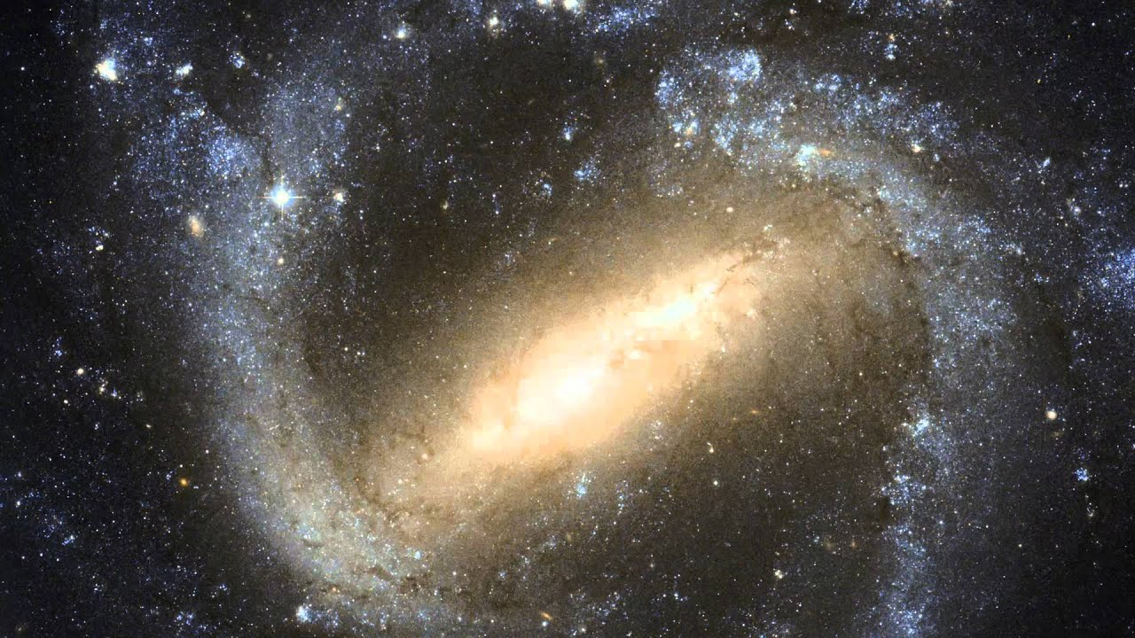
Barred Spiral

Slide 20
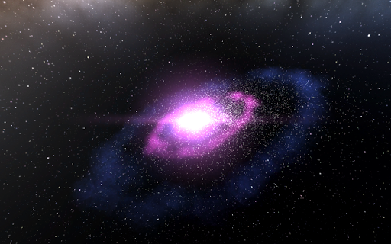
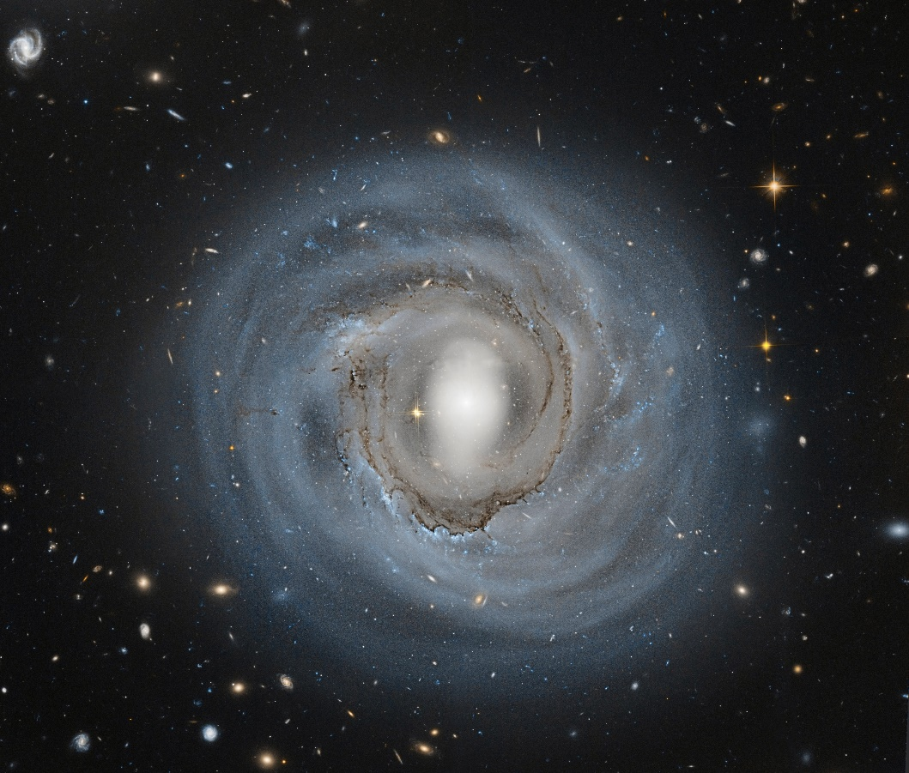
Lenticular galaxy

Slide 21
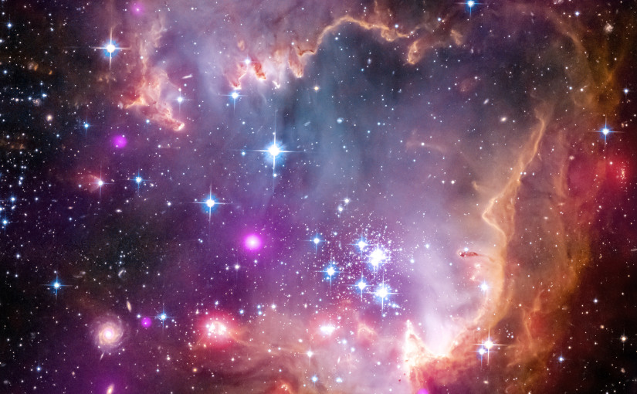
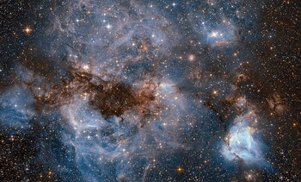
Quy trình thực hành: Pipeline Phân Lớp Dữ Liệu (In [1])
Chuẩn bị dữ liệu Social_Network_Ads.csv và chia tập Train/Test (In [1]):
import pandas as pd, numpy as np
from sklearn.model_selection import train_test_split
from sklearn.preprocessing import StandardScaler
dataset = pd.read_csv('Social_Network_Ads.csv')
X = dataset.iloc[:, [2, 3]].values # Age, EstimatedSalary
y = dataset.iloc[:, 4].values # Purchased (0: Không mua, 1: Mua)
# Chia tập dữ liệu 75/25 và Chuẩn hóa Z-Score
X_train, X_test, y_train, y_test = train_test_split(X, y, test_size=0.25, random_state=0)
sc = StandardScaler()
X_train_scaled = sc.fit_transform(X_train); X_test_scaled = sc.transform(X_test)
📌 Mục tiêu bài toán: Dự đoán khả năng một người dùng mạng xã hội mua xe SUV dựa trên Độ tuổi và Mức lương.

Slide 22
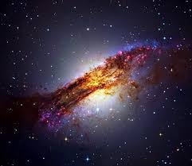
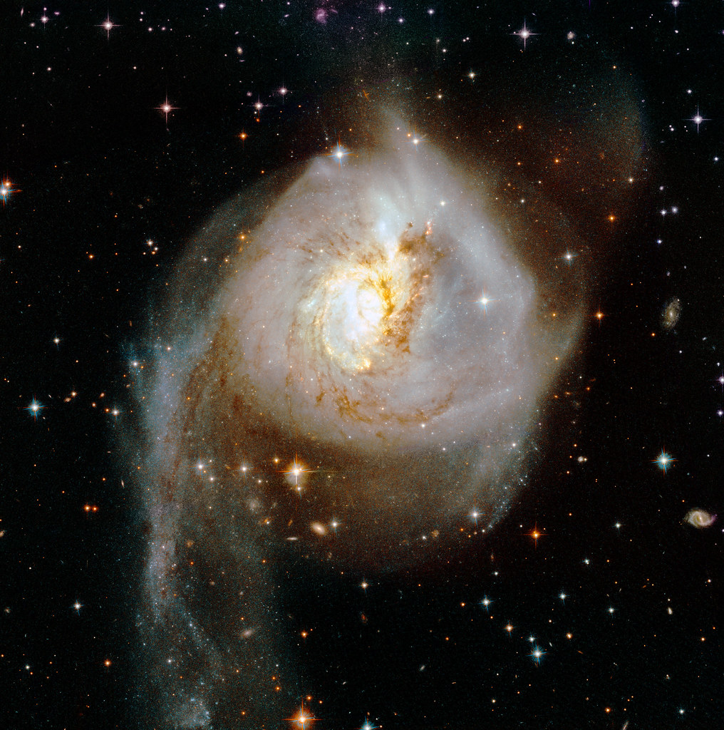
Đánh giá mô hình: Confusion Matrix & Classification Report (In [2])
Tính toán toàn bộ các độ đo phân lớp cơ bản (In [2]):
from sklearn.metrics import confusion_matrix, classification_report, accuracy_score, roc_auc_score
clf = LogisticRegression(random_state=0).fit(X_train_scaled, y_train)
y_pred = clf.predict(X_test_scaled)
y_prob = clf.predict_proba(X_test_scaled)[:, 1]
cm = confusion_matrix(y_test, y_pred)
print(f'Accuracy: {accuracy_score(y_test, y_pred)*100:.2f}% | ROC-AUC: {roc_auc_score(y_test, y_prob):.4f}')
print(classification_report(y_test, y_pred, target_names=['Not Buy', 'Buy']))
📌 Kết quả: Accuracy = 89.00% | ROC-AUC = 0.9542 | Confusion Matrix: [[65, 3], [8, 24]]

Slide 23
Trực quan hóa: Confusion Matrix, ROC Curve & Decision Boundary (In [3])
Trực quan hóa toàn diện 3 khía cạnh phân lớp trên 3 Subplots:
1. Confusion Matrix Heatmap: Minh họa trực quan số ca đúng (65 TN, 24 TP) và lỗi (3 FP, 8 FN).
2. ROC Curve (Receiver Operating Characteristic):
Đường cong biểu diễn sự đánh đổi giữa True Positive Rate (Sensitivity) và False Positive Rate (1 - Specificity).
Diện tích dưới đường cong AUC = 0.9542 chứng minh năng lực phân loại vượt trội.
3. Ranh giới quyết định (Decision Boundary):
Mặt phẳng phân chia 2 vùng màu (Đỏ: Không mua, Xanh: Mua) trong không gian Độ tuổi vs Mức lương.

Slide 24
Classification Techniques
Nearest – Neighbor
Logistic Regression
Decision Tree
SVM – Support Vector Machines
Kernel SVM
Naive Bayes
Random Forest Classification
Neural Networks
Deep Learning

Slide 25
Chúc các bạn học tốt
TRƯỜNG ĐẠI HỌC CÔNG NGHỆ THÔNG TIN TP.HCM
Nhóm UIT-Together
Nguyễn Tấn Trần Minh Khang

